Slide 1

〈中・高生向け指導資料〉
ら ち
拉致問題って何？
埼玉県マスコット「コバトン」
埼玉県教育局県立学校部 人権教育課 作成
Notes:
〇皆さんは、 「拉致問題」 という言葉を聞いたことがありますか。
〇今日は、皆さんに「拉致問題」について知り、深く考えてもらいたいと思います。

Slide 2

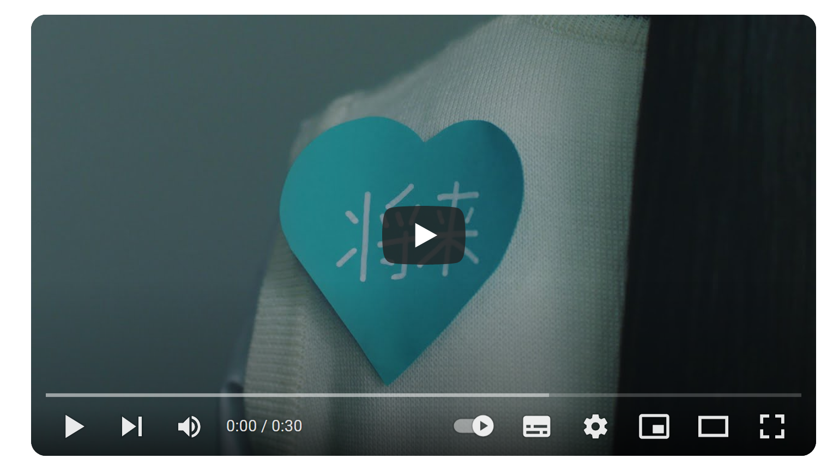
出典：YouTube拉致問題対策本部公式動画チャンネル
（https://www.youtube.com/@rachitaichannel/videos）
Notes:
【動画：奪われたハート（30秒）】
■動画を流す「奪われたハート（30秒）」。（画像をクリックすると、動画が流れます。）
〇みなさんはこの動画を見て何を感じたでしょうか。
〇みなさんは、考えたことがありますか、「ある日、あなたの大切な人と、突然、会えなくなること」を。
〇この動画は、2024年8月の「拉致問題に関する中学生サミット」で、生徒たちが考えたアイデアをもとに制作されました。
〇「中学生サミット」とは、北朝鮮による拉致問題について、全国の中学生が意見を交わす場として、政府が開催したものです。
〇それでは、中学生サミットの様子をご覧ください。

Slide 3
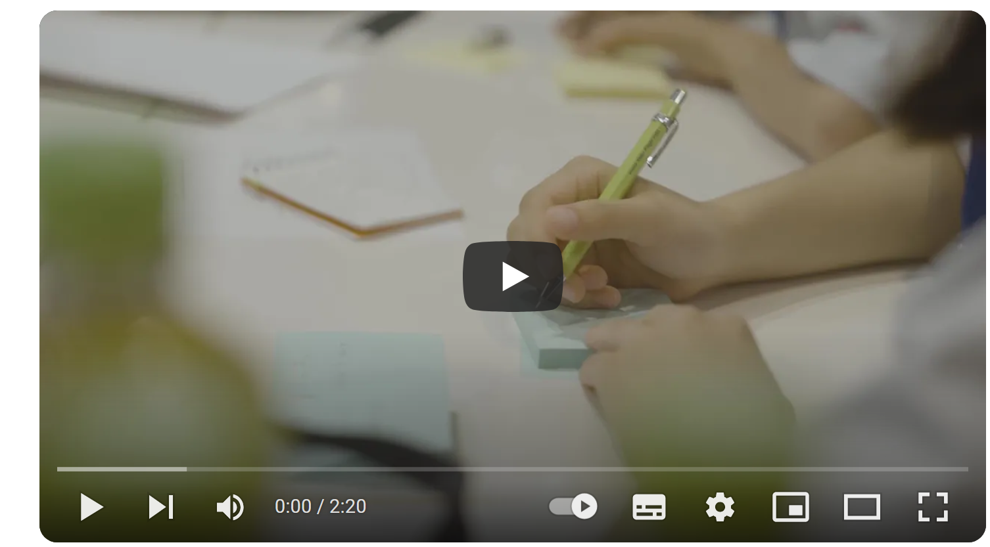
出典：YouTube拉致問題対策本部公式動画チャンネル
（https://www.youtube.com/@rachitaichannel/videos）
Notes:
【動画：「拉致問題に関する中学生サミット」メイキング（2分20秒）】
■動画を流す「拉致問題に関する中学生サミット」メイキング（2分20秒）。（画像をクリックすると、動画が流れます。）
〇今日は皆さん自身が、「北朝鮮当局による拉致問題」について知り、深く考えてもらいたいと思います。

Slide 4
Ⅰ 拉致問題とは？
Notes:
【Ⅰ 拉致問題とは（3分）】
〇まずはじめに、「拉致問題とは何なのか」を学んでいきましょう。

Slide 5

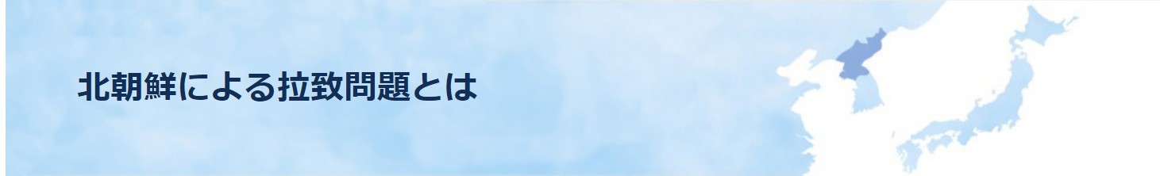
人権課題
個別の人権課題
①女性 ⑨アイヌの人々
②子供 ⑩インターネットによる人権侵害
③高齢者 ⑪北朝鮮当局による拉致問題
④障害のある人 ⑫災害時における人権への配慮
⑤同和問題 ⑬性的指向・性自認
⑥外国人 ⑭様々な人権問題
⑦ＨＩＶ感染者等
⑧犯罪被害者やその家族
（刑を終えて出所した人、ホームレスの人権
ハラスメント、ケアラー・ヤングケアラー他）
Notes:
【Ⅰ 拉致問題とは（3分）】
〇「北朝鮮当局による拉致」 とは、日本国民の生命と安全に関わる重大な問題です。
〇同時に、拉致被害者やその家族に対する人権侵害であり、早期の解決が望まれる人権課題の一つでもあります。
〇埼玉県では、14の個別の人権課題の一つとして、「北朝鮮当局による拉致問題」を示しています。

Slide 6
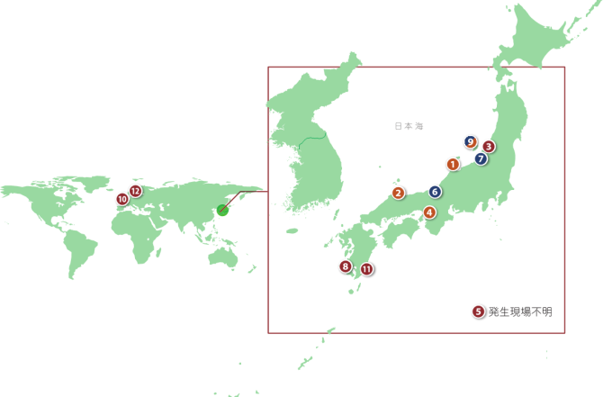
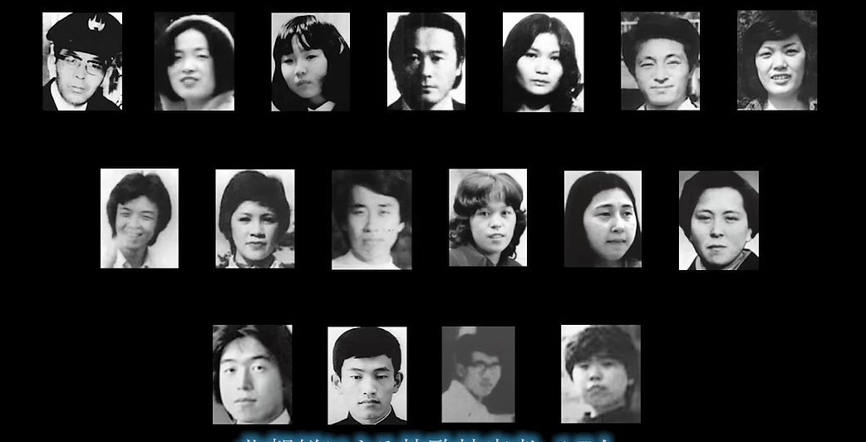
Ⅰ 拉致問題とは？
出典：「北朝鮮による日本人拉致問題‐一日も早い帰国実現に向けて！‐」
（https://www.rachi.go.jp/jp/shisei/keihatsu/pdf/202401pamphlet_jp.pdf）
「拉致」：本人が望まないのに連れ去ること
１７名が拉致被害者として認定
Notes:
〇まずはじめに、拉致問題とは何なのかを学んでいきましょう。
〇「拉致」とは、「本人が望まないのに連れ去ること」を言います。
〇1970年代から80年代にかけて、多くの日本人が不自然な形で行方不明となりました。
〇その後、警察の捜査などにより、これらの事件の多くは「北朝鮮当局による拉致」の可能性が高いことが明らかになりました。
〇現在、17名が政府によって拉致被害者として認定されています。
〇この地図は「拉致の発生場所」を表しています。
〇地図を見るとわかるように、日本国内だけでなく、ヨーロッパでも、日本人が拉致被害にあっていることがわかります。

Slide 7
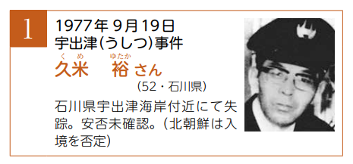
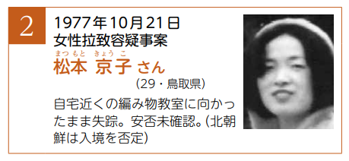
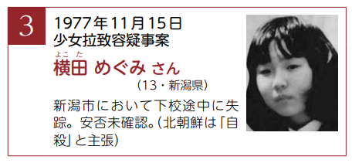
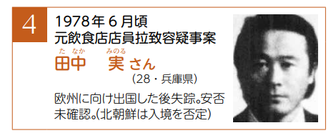
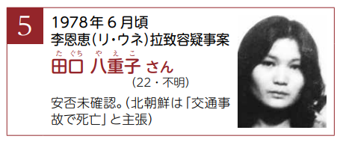
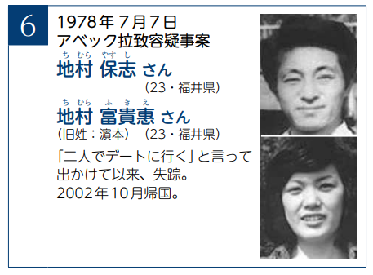
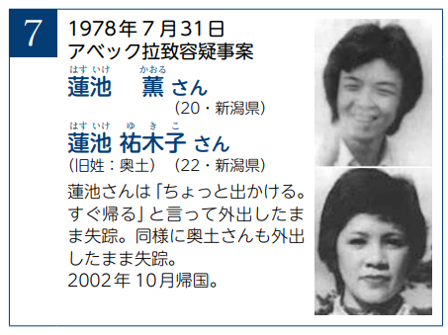
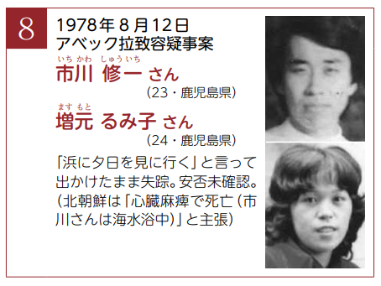
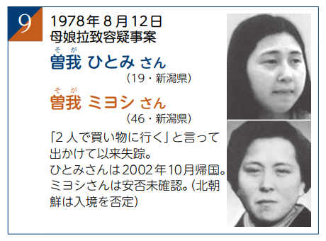
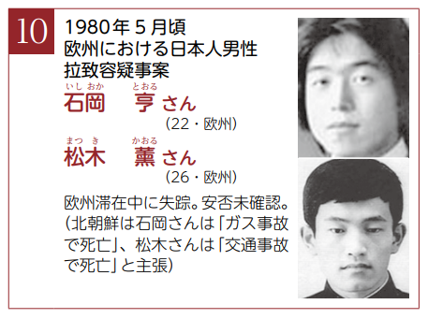
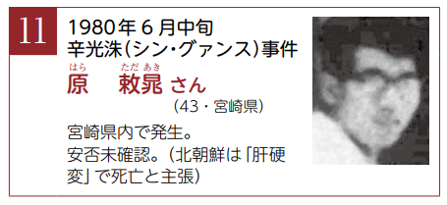
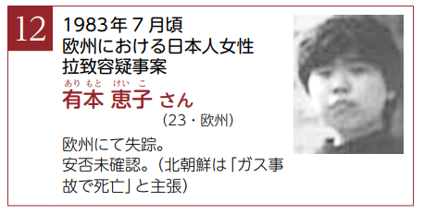
17名 が拉致被害者として認定
出典：「北朝鮮による日本人拉致問題‐一日も早い帰国実現に向けて！‐」（https://www.rachi.go.jp/jp/shisei/keihatsu/pdf/202401pamphlet_jp.pdf）
Notes:
〇日本政府が拉致被害者として認定しているのが、こちらの17名です。
〇記載されている年齢は、失踪当時の年齢となっており、拉致被害者の中には、みなさんと同じくらいの年齢である中学生もいることがわかります。 〇後ほど皆さんには、横田めぐみさんが北朝鮮当局により拉致された事件を題材としたドキュメンタリー・アニメ「めぐみ」を見てもらいます。

Slide 8
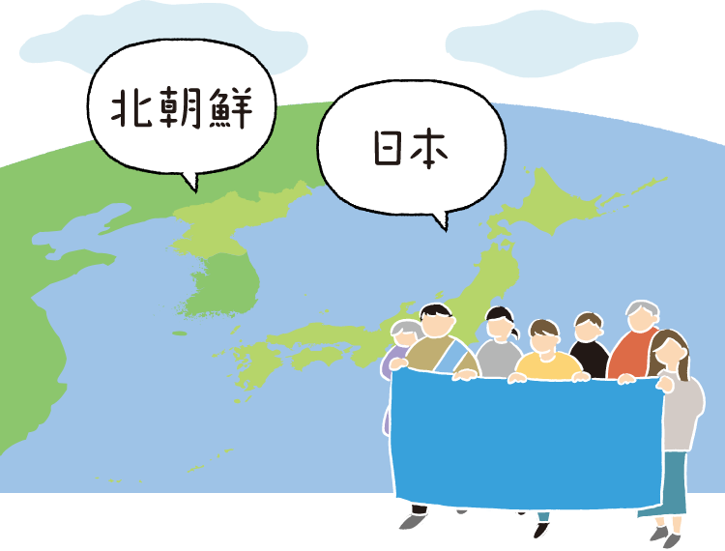
Ⅰ 拉致問題とは？
出典：政府広報オンライン
（https://www.gov-online.go.jp/tokusyu/abduction/）
北朝鮮による拉致の可能性を排除できない
行方不明者が全国で
87１人
Notes:
〇また、政府が認定した被害者以外にも、北朝鮮による拉致の可能性を排除できない行方不明の人たちが多数います。
〇警察庁によると、北朝鮮による拉致の可能性を排除できない行方不明者は、全国で871人いるとされています。

Slide 9
Ⅱ 拉致問題の経緯
Notes:
【Ⅱ 拉致問題の経緯（7分）】
〇では、拉致問題がどのように起こり、今にいたっているのかを確認していきましょう。

Slide 10
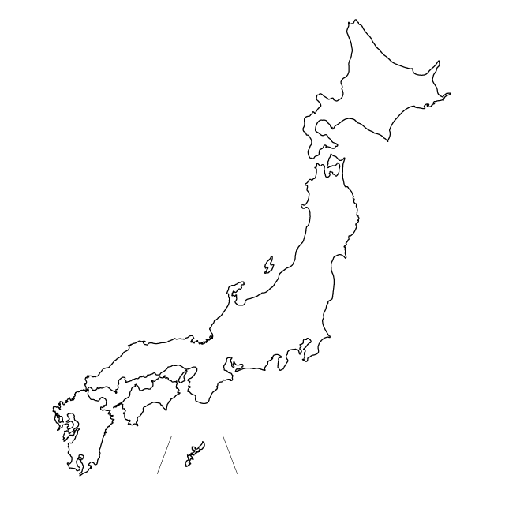

Ⅱ 拉致問題の経緯
1970~80年
日本各地で不自然な
形の行方不明
Notes:
【Ⅱ 拉致問題の経緯（7分）】
〇1970年～80年、日本国内で多くの日本人が、不自然な形で行方不明となりました。

Slide 11



Ⅱ 拉致問題の経緯
1987年~
※他の国などに潜入し、情報収集などを密かに行う役割の人
横田めぐみさんは工作員※
の教官をしていた。
日本人拉致被害者から
日本語を教えてもらった。
きょうかん
日本人拉致が
行われていた。
北朝鮮当局による
拉致の可能性が高い
元北朝鮮工作員
1991年~
ひてい
否定
拉致をやっていませんか？
Notes:
〇1987年以降、警察の捜査や、元北朝鮮工作員の「日本人拉致が実際に行われていた」などの証言によって、北朝鮮による拉致の可能性が高いことが明らかになってきました。
〇工作員とは、他の国などに潜入し、情報収集などを密かに行う役割の人のことを言います。
〇これを受けて、1991年以来、日本政府は、機会があるごとに北朝鮮に対して、拉致問題について聞いてきましたが、北朝鮮側は繰り返し、「拉致をしていない」と否定し続けました。

Slide 12
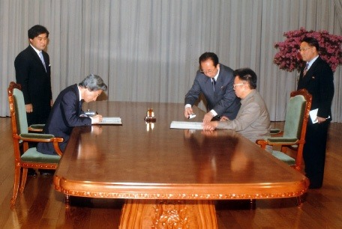
Ⅱ 拉致問題の経緯
出典：拉致問題ホームページ
（http://www.rachi.go.jp/）
2002年9月
第１回 日朝首脳会談※
※日本と北朝鮮のトップの話合い
第 1 回日朝首脳会談
拉致を認めて謝罪
関係者への処罰 再発防止
被害者の帰国 家族の面会
を約束
Notes:
〇事態が大きく変わったのは、2002年9月17日に行われた「第１回 日朝首脳会談」でした。
〇首脳会談とは、日本の総理大臣のような政府のトップ同士が話合いをすることです。
〇北朝鮮側は、この会談において、長年否定していた日本人の拉致を初めて認めて謝罪しました。
〇その上で、「拉致に関わった関係者への処罰」 「拉致を二度と起こらないようにする再発の防止」「拉致被害者の帰国」「拉致被害者とその家族の面会」を保証すると約束しました。
〇これにより、拉致問題は解決に向かうと思われました。

Slide 13
Ⅱ 拉致問題の経緯
出典：拉致問題ホームページ
（http://www.rachi.go.jp/）
2002年9月
第１回 日朝首脳会談
拉致を認めて謝罪
第 1 回日朝首脳会談
当時日本政府が北朝鮮による拉致の疑いがあるとしていた１３名のうち…
未入境
（１名）
生存
（４名）
死亡
（８名）
出典：「北朝鮮による日本人拉致問題‐一日も早い帰国実現に向けて！‐」
（https://www.rachi.go.jp/jp/shisei/keihatsu/pdf/202401pamphlet_jp.pdf）
Notes:
〇しかし、当時日本政府が北朝鮮による拉致の疑いがあるとしていた13名のうち、生存は4名のみ、8名は死亡、1名は北朝鮮入境が確認できないと伝えられました。
〇また、日本側が調査依頼をしていなかった「曽我ひとみさん」について、拉致を認め、その生存を確認したとの報告がされました。
〇これに対し、当時の総理大臣 小泉純一郎氏は、当時の国防委員長 金正日（キムジョンイル）氏に対し強く抗議し、「調査を継続すること」、「生存者を帰国させること」、「再発防止を図ること」を要求しました。

Slide 14
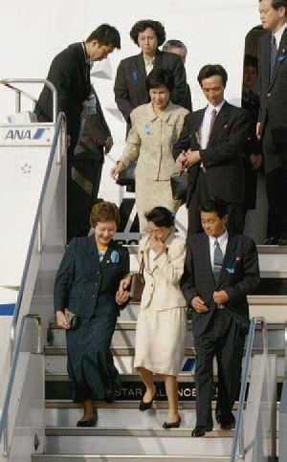
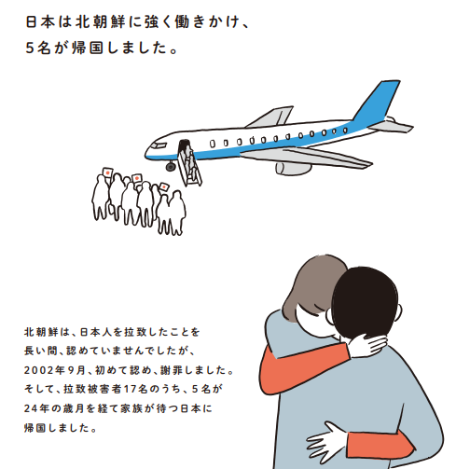
Ⅱ 拉致問題の経緯
出典：拉致問題ホームページ
（http://www.rachi.go.jp/）
2002年10月
５人の被害者の帰国
24年ぶりの拉致被害者の帰国
出典：拉致問題こども向けパンフレット
（https://www.rachi.go.jp/jp/shisei/keihatsu/kodomopamphlet.pdf）
Notes:
〇2002年10月15日、拉致被害者５名が帰国し、家族との再会を果たしました。
〇拉致被害から24年という長い長い年月が過ぎていましたが、この日は拉致問題が解決に向けて前進し始めた大きな1日となりました。

Slide 15
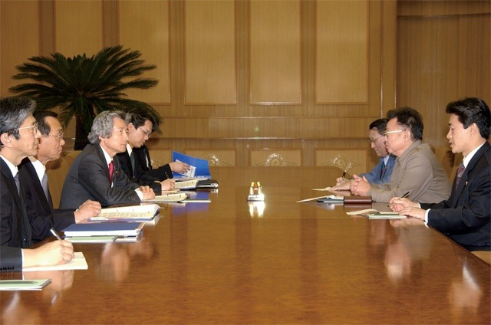
Ⅱ 拉致問題の経緯
出典：拉致問題ホームページ
（http://www.rachi.go.jp/）
2004年5月 第２回 日朝首脳会談
帰国した被害者の家族の来日が実現
第２回日朝首脳会談
2014年5月 日朝政府間協議（ストックホルム合意）
特別調査委員会による拉致被害者を含む
全ての日本人に関する調査を約束
2016年
核実験の実施・弾道ミサイルの発射
対北朝鮮制裁※措置（輸出、輸入の禁止など）
※ルールを守らなかった者に対する罰
「調査の全面中止」「特別調査委員会の解体」
Notes:
〇拉致被害者５人の帰国後も、日本と北朝鮮の話合いは続けられました。
〇2004年5月、小泉総理が再度訪朝し、金正日国防委員長との間で、第２回日朝首脳会談が行われました。
〇この会談により、帰国した被害者の家族も日本に来日することができました。
〇また、2014年5月にスウェーデンの首都ストックホルムにて開催された日本と北朝鮮の話合い（日朝政府間協議）では、北朝鮮側は、拉致被害者を含む全ての日本人に関する調査の実施を約束しました。
〇これで、誰もが拉致問題は解決されると思っていました。
〇しかし、事態は急変します。2016年、北朝鮮は4回目の核実験を行ったり、弾道ミサイルを発射したりしました。
〇これは日本にとって大きな脅威であることから強く抗議をしましたが、北朝鮮側は聞く耳を持たず、核ミサイル開発を続けました。
〇これを受け、日本は北朝鮮に対して、輸出入の禁止など独自の制裁措置の実施を発表しました。
〇これに対し、北朝鮮は「調査の全面中止」及び「特別調査委員会の解体」を一方的に宣言しました。
〇日本は北朝鮮に対し厳重に抗議し、一日も早く全ての拉致被害者を帰国させるべきことについて、強く要求しましたが、その後大きな進展はありません。

Slide 16

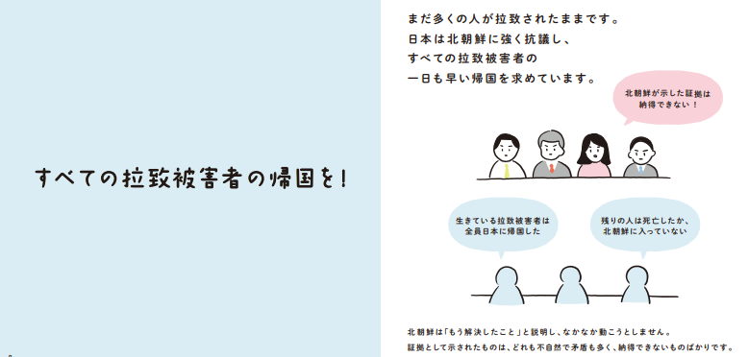
Ⅱ 拉致問題の経緯
出典：拉致問題ホームページ
（http://www.rachi.go.jp/）
出典：拉致問題こども向けパンフレット
（https://www.rachi.go.jp/jp/shisei/keihatsu/kodomopamphlet.pdf）
Notes:
〇今も、まだまだ多くの人が拉致されたままです。
〇日本は北朝鮮に強く抗議し、すべての拉致被害者の一日も早い帰国を求めています。
〇残された被害者家族の時間は、大切な家族が拉致された日から止まったままです。
〇拉致問題の解決を求める署名数は、令和7年8月末現在、1,900万をこえています。

Slide 17
Ⅲ 拉致問題Ｑ＆Ａ
Notes:
【Ⅲ 拉致問題Q＆A（5分）】
〇ここからは拉致問題に係る疑問に答えていきましょう。

Slide 18
Ⅲ 拉致問題Ｑ＆Ａ
なぜ北朝鮮は日本人を拉致したの？
日本人になりすました
北朝鮮工作員を養成するため
日本人を
教育係に
していた
日本人の
身分を偽装していた
Notes:
【Ⅲ 拉致問題Q＆A（5分）】
〇まずはじめの疑問です。
〇「なぜ北朝鮮は日本人を拉致したのでしょうか。」
〇拉致に関する真相は明らかにされていませんが、北朝鮮が拉致という国家的犯罪行為を行った理由は、日本人になりすました北朝鮮工作員を養成するためだったと考えられています。
〇日本人になりすますため、日本人を北朝鮮に連れて行き、日本語や日本の生活習慣などの教えるための教育係にしていました。
〇また、拉致したの日本人の身分証明書を奪い、日本人の身分を偽装していました。

Slide 19
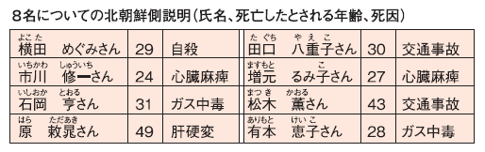
Ⅲ 拉致問題Ｑ＆Ａ
北朝鮮が主張する「拉致問題は解決済み」の問題点は？
安否不明の拉致被害者12名のうち、
８名は死亡、４名は北朝鮮に入っていない
【問題点①】
８名の「死因」には 不自然死 が極端に多い
自死
出典：「すべての拉致被害者の帰国をめざして －北朝鮮側主張の問題点－」（https://www.rachi.go.jp/jp/shisei/keihatsu/mondaiten_jpH29.pdf）
Notes:
〇次の疑問です。
〇北朝鮮が主張する「拉致問題は解決済み」には、どのような問題点があるのでしょうか？
〇まず北朝鮮側は、安否不明の拉致被害者12名のうち、「8名は死亡、4名は北朝鮮に入っていない」と主張しています。
〇1つ目の問題点として、8名の「死因」には不自然死が極端に多いということです。
〇北朝鮮側から説明された8名の死因がこちらの表です。
〇8名のほとんどが、20~30代の若さで、ガス中毒、交通事故、心臓麻痺、自死により、自然死とは言い難い状況で亡くなったとされています。

Slide 20
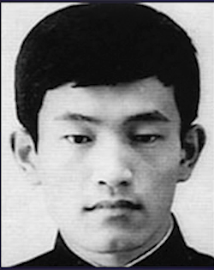
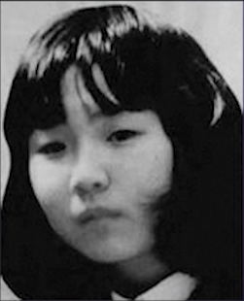
Ⅲ 拉致問題Ｑ＆Ａ
北朝鮮が主張する「拉致問題は解決済み」の問題点は？
安否不明の拉致被害者12名のうち、
８名は死亡、４名は北朝鮮に入っていない
【問題点②】
客観的な証拠 が提示されていない
➡ 被害者の遺骸が一切存在しない
2002年
2004年
提供を受けた遺骨は
別人のもの
提供を受けた遺骨から
別人のDNA
出典：「すべての拉致被害者の帰国をめざして －北朝鮮側主張の問題点－」（https://www.rachi.go.jp/jp/shisei/keihatsu/mondaiten_jpH29.pdf）
Notes:
〇2つ目の問題点として、客観的な証拠がまったく提示されていない点です。
〇まず、被害者の遺骸が一切存在していないのです。
〇2002年に松木薫さんのものと思われるとして提供を受けた「遺骨」は、法医学的鑑定の結果、別人のものと確認されました。
〇また、2004年に横田めぐみさんの「遺骨」であるとして提供されたもの、松木薫さんの「遺骨」である可能性があるとして提供されたものからは、鑑定の結果、本人らのものとは異なるDNAが検出されました。

Slide 21
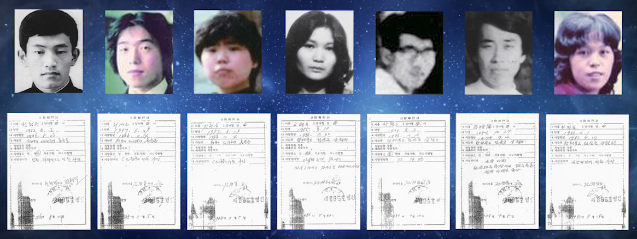
Ⅲ 拉致問題Ｑ＆Ａ
北朝鮮が主張する「拉致問題は解決済み」の問題点は？
安否不明の拉致被害者12名のうち、
８名は死亡、４名は北朝鮮に入っていない
【問題点②】
客観的な証拠 が提示されていない
➡ 死亡を証明する真正な書類が一切存在しない
出典：「すべての拉致被害者の帰国をめざして －北朝鮮側主張の問題点－」（https://www.rachi.go.jp/jp/shisei/keihatsu/mondaiten_jpH29.pdf）
Notes:
〇また、 「死亡を証明する真正な書類が一切存在しない。」 という問題点もあります。
〇北朝鮮側が提出した 「死亡確認書」 は死亡時刻、場所がバラバラにもかかわらず、全て同じ病院の発行で印影も同じものでした。

Slide 22
Ⅲ 拉致問題Ｑ＆Ａ
どうなれば、「拉致問題が解決した」と言えるの？
拉致問題の解決には、
以下の３つを実現する必要があります。
①
全ての
拉致被害者の
安全を確保し、
すぐに帰国
させること
②
北朝鮮が、
拉致被害の
真相を明らかにすること
③
北朝鮮が、
拉致を実行した者を日本に引き渡すこと
Notes:
〇最後の疑問です。
〇では、どうすれば、「拉致問題が解決した」と言えるのでしょうか。
〇それは、次の３つを実現する必要があると考えられています。
〇１「全ての拉致被害者の安全を確保し、すぐに帰国させること。」
〇２「北朝鮮が、拉致被害の真相を明らかにすること。」
〇３「北朝鮮が、拉致を実行した者を日本に引き渡すこと。」の３つです。
〇特に１の「全拉致被害者の安全確保及び即時帰国」は、拉致被害者家族の切なる願いとなっています。

Slide 23
Ⅳ 国際社会における取組
Notes:
【Ⅳ 国際社会における取組（2分）】
〇ここからは国際社会における取組についてみていきましょう。

Slide 24
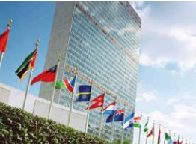
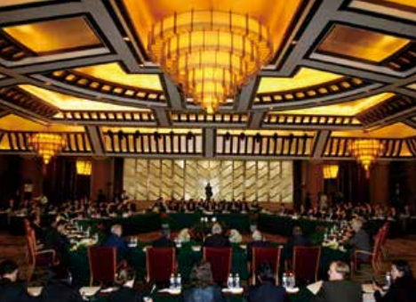
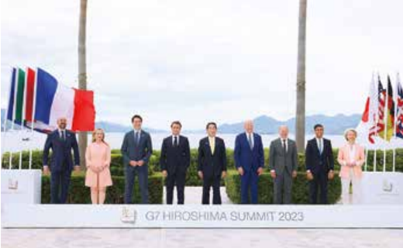
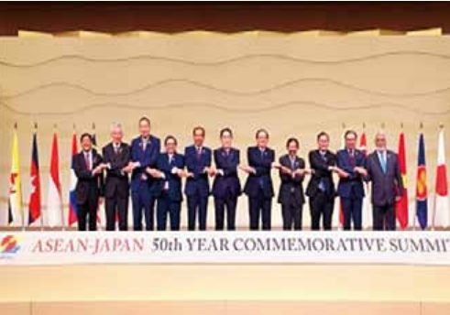
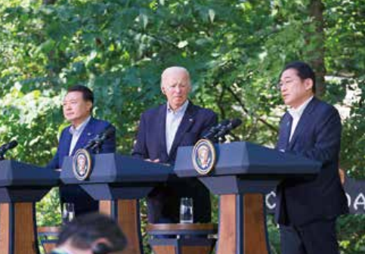
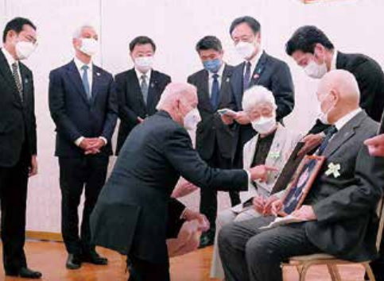
Ⅳ 国際社会における取組
出典：「北朝鮮による日本人拉致問題‐一日も早い帰国実現に向けて！‐」
（https://www.rachi.go.jp/jp/shisei/keihatsu/pdf/202401pamphlet_jp.pdf）
国際連合
六者会合
Ｇ７サミット
アメリカ 北朝鮮 韓国 中国 ロシア 日本
アメリカ イギリス フランス
ドイツ イタリア 日本 カナダ
六者会合（2007年 9 月）
G 7 広島サミット（2023 年５月）
ASEAN関連首脳会議
日米韓首脳会合
二国間協議
アメリカ 勧告 中国 など
日本 ASEAN 友好協力 50 周年特別首脳会議
（2023 年 12 月）
日米韓首脳会合（2023 年８月）
バイデン大統領と拉致被害者御家族の面会
（2022年 5月）
日本政府は各国に対し、理解と協力を求めています。
Notes:
【Ⅳ 国際社会における取組（2分）】
〇拉致問題の解決のためには、我が国が北朝鮮側に対して強く働きかけることはもちろん、拉致問題解決の重要性について各国からの支持と協力を得ることが不可欠です。
〇政府は、「国際連合」「六者会合」「G７サミット」など、あらゆる外交上の機会をとらえ、拉致問題を提起しています。
〇このように国際社会において、日本政府は各国に対し、理解と協力を求めているのです。

Slide 25
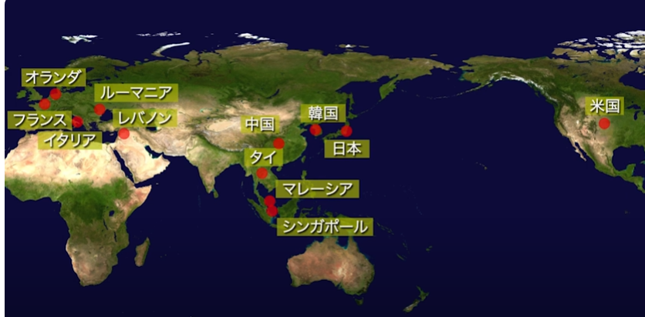












Ⅳ 国際社会における取組
世界各国はどう思っているの？
「基本的人権の侵害」という国際社会の普遍的問題
Notes:
〇国際社会も、北朝鮮に対して拉致被害者の帰国を強く求めています。
〇北朝鮮による拉致事案の被害者の出身国は、日本以外にも、韓国、レバノン、タイ、マレーシア、シンガポール、ルーマニア、フランス、イタリア、オランダ、中国といった諸国に及んでいます。
〇また、米国についても北朝鮮に拉致された可能性のある米国人の失踪事案があります。
〇このように、拉致問題は、基本的人権の侵害という国際社会の普遍的問題といえるのです。

Slide 26
Ⅴ 国内における取組
Notes:
【Ⅴ 国内における取組（2分）】
〇続いて、国内における取組についてみていきましょう。

Slide 27
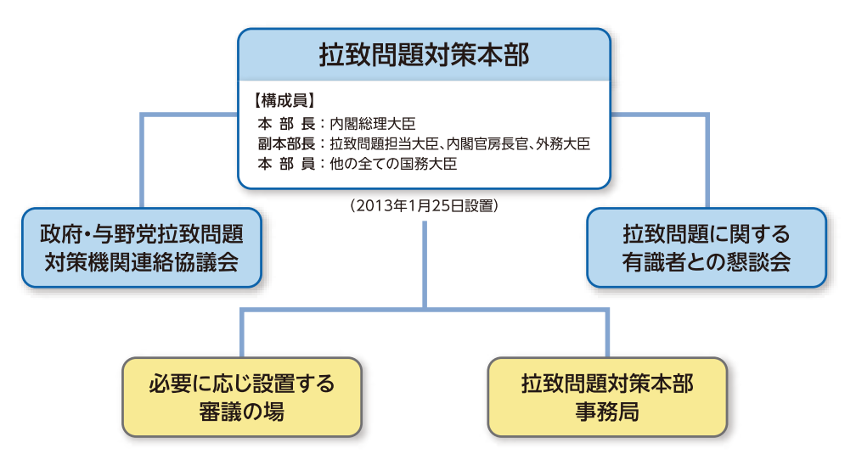
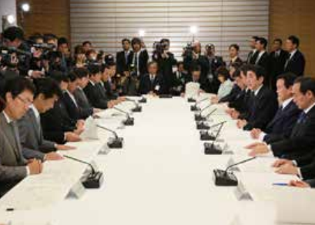
Ⅴ 国内における取組
出典：「北朝鮮による日本人拉致問題‐一日も早い帰国実現に向けて！‐」
（https://www.rachi.go.jp/jp/shisei/keihatsu/pdf/202401pamphlet_jp.pdf）
「拉致問題対策本部」の設置
拉致問題対策本部第 1 回会合（2013年 1 月）
① 日本政府による捜査・調査
② 拉致の可能性を排除できない事案に対する取組
Notes:
【Ⅴ 国内における取組（2分）】
〇拉致問題解決に向けて、国内においてはどのような取組がされているのでしょうか。
〇2013年1月、日本政府は、拉致問題解決を推進するため、「拉致問題対策本部」を設置しました。
〇この対策本部は、総理大臣が本部長を、拉致問題担当大臣、内閣官房長官及び外務大臣が副本部長を務めており、 各閣僚は、拉致問題の解決に向け、本部長、副本部長を中心に連携を密にし、それぞれの責任分野において全力を尽くしています。
〇そして、拉致被害者に関する情報収集を行うと同時に、拉致の可能性を排除できない方々の捜査・調査を行っています。

Slide 28
Ⅴ 国内における取組
2006年
「拉致問題その他北朝鮮当局による
人権侵害問題への対処に関する法律」
公布・施行
2024年
「埼玉県拉致問題等の早期解決に
向けた施策の推進に関する条例」
公布・施行
Notes:
〇法の整備も進んでいます。
〇国においては、2006年6月に、「拉致問題その他北朝鮮当局による人権侵害問題への対処に関する法律」が公布・施行されました。
〇また、埼玉県においても、2024年12月に、「埼玉県拉致問題等の早期解決に向けた施策の推進に関する条例」が制定されています。

Slide 29




Ⅴ 国内における取組
出典：拉致問題ホームページ
（http://www.rachi.go.jp/）
拉致問題に関する主な広報・理解促進活動
拉致問題啓発ポスターを
全国に配布
拉致問題こども向けパンフレット
アニメ めぐみ
青色は
・日本と北朝鮮を隔てる 「日本海の青」
・被害者と御家族を唯一結んでいる 「青い空」
をイメージ
ブルーリボン運動
Notes:
〇また、拉致問題に関する広報・理解促進活動を積極的に行い、拉致問題の啓発に努めています。
〇拉致被害者の救出を求める国民運動は、ブルーリボンと青色を運動のシンボルにしています。
〇青色は、被害者の祖国日本と北朝鮮を隔てる「日本海の青」を、また、被害者と御家族を唯一結んでいる「青い空」をイメージしています。

Slide 30
Ⅵ アニメ「めぐみ」
Notes:
【Ⅵ アニメ「めぐみ」の視聴（15分）短縮版】
〇それでは、最後にみなさんに一本のドキュメンタリー・アニメを見ていただきます。

Slide 31

Ⅵ アニメ「めぐみ」
出典：政府広報オンライン
（https://www.gov-online.go.jp/tokusyu/abduction/）
Notes:
【Ⅵ アニメ「めぐみ」の視聴（15分）短縮版】
〇今から45年以上前の昭和52年（1977年）11月15日、日本海に面した新潟の街から一人の少女が姿を消しました。

Slide 32



Ⅵ アニメ「めぐみ」
出典：拉致問題ホームページ
（http://www.rachi.go.jp/）
昭和５２年、当時中学１年生だった横田めぐみさんが、学校からの帰宅途中に北朝鮮当局により拉致された事件を題材に、残された家族の苦悩や、懸命な救出活動の模様を描いたドキュメンタリー・アニメ
（全編25分・短縮編15分）
Notes:
〇アニメ「めぐみ」は、昭和52年、当時中学1年生だった横田めぐみさんが、学校からの帰宅途中に北朝鮮当局により拉致された事件を題材に、残された家族の苦悩や、懸命な救出活動の模様を描いたドキュメンタリー・アニメです。
〇みなさんと同年代のまだ子供だっためぐみさんが拉致をされたということ、ぜひ、他人事ではなく自分事として見ていただければと思います。
【アニメ「めぐみ」視聴 短縮版１５分】

Slide 33
アニメ「めぐみ」は以下の方法で視聴ができます。
１ 「ＤＶＤ」で視聴する。（平成２０年に全学校へ配布済）
２ 「政府広報オンライン」で視聴する。
・アニメ「めぐみ」通常版
（https://www.gov-online.go.jp/prg/prg1754.html）
・アニメ「めぐみ」短縮版
（https://www.gov-online.go.jp/cas/202404/video-282758.html）
３ YouTube（政府拉致問題対策本部公式動画チャンネル）※で視聴する。
（https://www.youtube.com/@rachitaichannel/featured）
・アニメ「めぐみ」通常版
（https://youtu.be/g8gZVV80ADY）
・アニメ「めぐみ」短縮版
（https://youtu.be/x7hrDxfUWc0）
※日本語/英語/中国語/韓国語/ロシア語/フランス語/スペイン語/ドイツ語/イタリア語版あります。
Notes:
※いずれかの方法でアニメ「めぐみ」を視聴してください。

Slide 34
Ⅶ ふり返り
Notes:
【Ⅶ ふり返り（10分）】
※アニメ「めぐみ」の視聴が終わったら

Slide 35
Ⅶ ふり返り
わたしたちに何ができるの？
感じたことや考えたことをワークシートに書こう。
拉致問題の解決のために、わたしたちに何ができるだろうか？
Notes:
【Ⅶ ふり返り（10分）】
〇みなさんはアニメ「めぐみ」を見て何を感じ、考えたでしょうか。
〇感じたことや考えたことを ワークシート に書き、それを周りの友達と共有しましょう。
※振り返りの時間を設ける。

Slide 36
おわりに
Notes:
【おわりに（3分）】

Slide 37
拉致問題は決して、昔の話ではありません。
もっと拉致問題を知ろう。
そして、伝えていこう。
「日本に、家族のもとに、帰りたい」
「大切な家族を取り戻したい」
私たちは、その切実な思いに寄り添い、
一日も早くすべての拉致被害者が帰国できるよう、
一人ひとりが関心を寄せ続け、伝え合うことが、
解決に向けて、大きな力となります。
もっと拉致問題を知ろう。そして、伝えていこう。
わたしたちに
何ができるの？
Notes:
【おわりに（3分）】
〇最後に私からみなさんに一つの質問をして終わりにしたいと思います。
〇今日の学習でみなさんは、 「拉致問題」 について深く学ぶことができたと思います。
〇拉致問題について知り、「関心をもつ」という第一歩を踏み出すことができたでしょう。
〇では、「拉致問題の解決のために、みなさんができることは何でしょうか？」
〇きっと皆さんにもできることがあるはずです。
〇ぜひ、「自分事」として考えてみてください。

Slide 38

出典：拉致問題ホームページ
（http://www.rachi.go.jp/）
入賞作品
自分にできることを見つけて
忘れてはいけない
関心をもつことが第一歩
継承～横田滋さんの信念に学ぶ～
「心から笑い合える日のために」
一歩踏み出そう
わたしたちに何ができるの？
「自分ごと」として考えること
忘れてはいけない、広めよう
改めて、考える時
一日でも早い拉致被害者の帰国を
今、動く日がやってきた
悲劇で終わらせてはならない
Notes:
〇さあ、わたしたちに何ができるのでしょうか？

